Slide 1
ОТЧЕТ о прохождении производственной практики по профессиональному модулю ПМ.03 Проектирование и разработка информационных систем в период с «22» декабря 2023 г. по «04» января 2024 г. Специальность 09.02.07 Информационные системы и программирование
НЕГОСУДАРСТВЕННОЕ ОБРАЗОВАТЕЛЬНОЕ ЧАСТНОЕ УЧРЕЖДЕНИЕ ВЫСШЕГО ОБРАЗОВАНИЯ
«МОСКОВСКИЙ ФИНАНСОВО-ПРОМЫШЛЕННЫЙ УНИВЕРСИТЕТ «СИНЕРГИЯ»
Колледж «Синергия»
Кафедра цифровой экономики
ФИО обучающегося: Тишина Ирина Андреевна_____________
Группа: ДКИП-401______________________________________
ФИО Руководителя: Пышнограева Анастасия Анатольевна____

Slide 2
Содержание
1. Инструктаж по соблюдению правил противопожарной безопасности, правил охраны труда, техники безопасности, санитарно-эпидемиологических правил и гигиенических нормативов
2. Изучение организационной структуры и технического оснащения исследуемого предприятия – объекта практики (в соответствии с выбранной предметной областью)
3. Сбор информации об объекте практики и анализ содержания источников
4. Экспериментально-практическая работа. Приобретение необходимых знаний, умений и практического опыта работы по специальности в рамках освоения вида деятельности ВД 5. Проектирование и разработка информационных систем
5. Обработка и систематизация полученного фактического материала

Slide 3
Организационный этап
Правила внутреннего распорядка, правила и нормы охраны труда,
техники безопасности при работе с вычислительной техникой
Я, Тишина Ирина Андреевна, проходила производственную практику на базе IT-Департамента Университета «Синергия».
При выполнении индивидуального задания по практике в соответствии с выбранной предметной областью решала задачу автоматизации учета кассовых операций.
Перед началом практики:
Приняла участие в организационном собрании по практике.
Ознакомилась с комплектом шаблонов отчетной документации по практике.
Уточнила контакты руководителя практики от Образовательной организации, а также правила в отношении субординации, внешнего вида, графика работы, техники безопасности:
Требования к внешнему виду: дресс-код учреждения, деловой стиль.
Круг обязанностей: Event-менеджемент, PR-менеджер, SMM-менеджер, администратор и т. д.
Доступ к данным: доступ к данным имеют только сотрудники организации, гостевая сеть изолирована от обычной сети, посетители не имеют доступа к конфиденциальной информации.

Slide 4
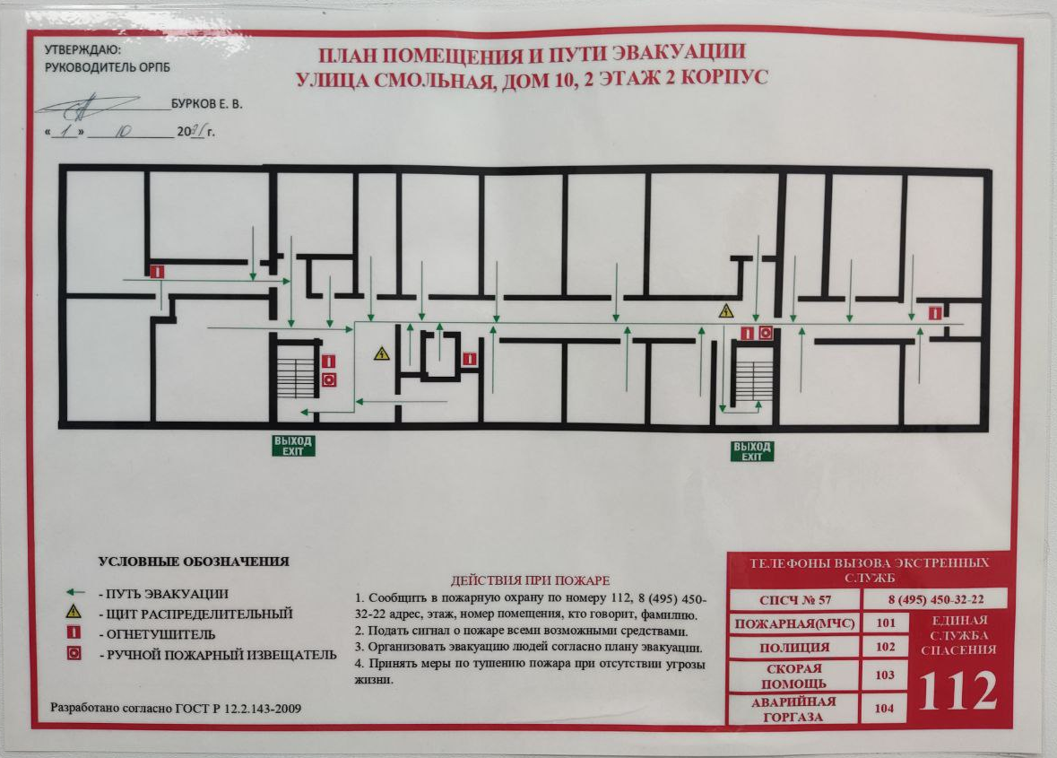
Организационный этап
Схемы аварийных проходов и выходов
Были изучены инструкции по технике безопасности и охране труда, инструкции о мерах пожарной безопасности, схемы аварийных проходов и выходов.
Рисунок 1. Схема эвакуации

Slide 5
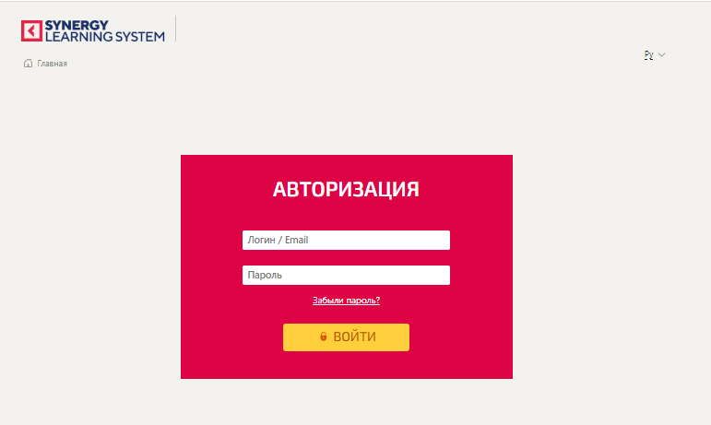
Подготовительный этап
Организация доступа персонала к содержанию конфиденциальной информации
Как показано на рисунке, для работы с корпоративной системой сотрудникам необходимо пройти процесс авторизации, который определяет права доступа к ресурсам и управлению этим доступом. После этого происходит инициализация главного меню программы, и пользователь может выполнять необходимые действия.
Рисунок 2. Форма авторизации сотрудников и студентов в корпоративной системе

Slide 6
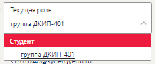
Подготовительный этап
Права пользователей корпоративной информационной системы
В зависимости от вашей роли (сотрудник/преподаватель/студент) вам будут предоставлены определенные права на сайте (или в приложении).
Рисунок 3. Разграничения прав доступа в системе для студентов

Slide 7
Исследовательский этап. Сбор информации об объекте практики и анализ содержания источников
Характеристика организации и ее деятельности
Название организации:
Общество с ограниченной ответственностью «МУЗЫКАНТ» («Музторг»)
Миссия организации:
Музторг - экосистема для музыкантов и лидер розничной продажи музыкальных инструментов и оборудования в России. Магазины предлагают лучшие музыкальные инструменты, созданные мировыми производителями, а также весь спектр профессионального звукового, светового и студийного оборудования.
Сфера деятельности организации:
Торговля розничная музыкальными инструментами и нотными изданиями в специализированных магазинах (код по ОКВЭД 47.59.5).
Широкий ассортимент товаров для начинающих и профессиональных музыкантов, звукорежиссеров и продюсеров, владельцев бизнесов. А также удобные сервисы и услуги: возможность продать б/у инструмент на сайте https://bis.muztorg.ru/, репетиционные базы, музыкальные курсы, аренда и настройка инструментов, рассрочка и кредит, доставка, сервисные центры. Компания - официальный дилер 600 мировых брендов Yamaha, Fender, Ibanez, Gibson, Marshall, Casio, AKG, Shure, Korg, Numark, Pioneer, Tamа, Zildjian, Mackie, JBL и других.
Масштаб организации (численность персонала):
477 человек

Slide 8
Исследовательский этап
Основные технико-экономические показатели деятельности организации
Таблица 1
Технико-экономические показатели деятельности организации
№ п/п | Наименование характеристики (показателя) | Значение показателя на определённую дату либо за период
 |  | 2021 | 2022
1 | Объем реализованной продукции | 233 787 | 67 838
2 | Численность персонала, человек | 460 | 477
3 | Среднегодовая стоимость ОПФ, тыс. руб. | 391 357 | 317 007
4 | Обороты средства, тыс. руб. | 1 710 148 | 1 803 441
5 | Рентабельность производства, % | 7.6 | 8.2
6 | Прибыль, тыс. руб. | 1 619 848 | 1 684 984
7 | Затраты на 1 рубль товарной продукции | 0,725 | 0,664

Slide 9
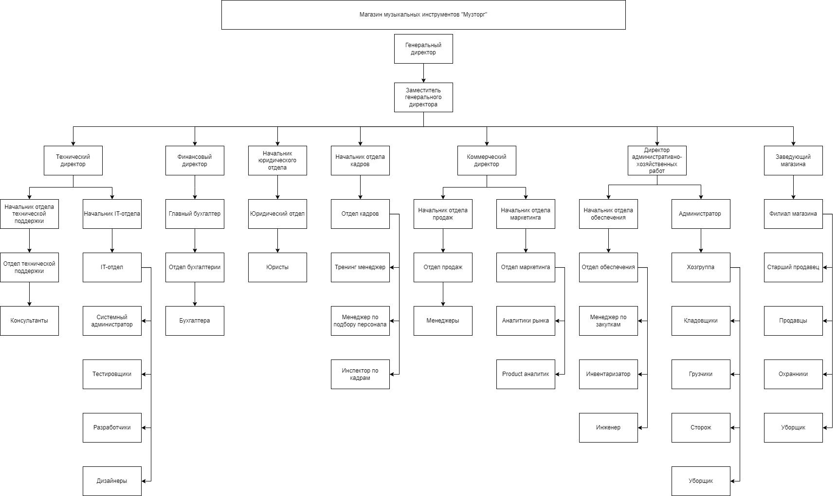
Исследовательский этап
Производственная структура и организационная схема управления
предприятием и его подразделениями
Рисунок 4. Организационная структура управления магазина музыкальных инструментов «Музторг»

Slide 10
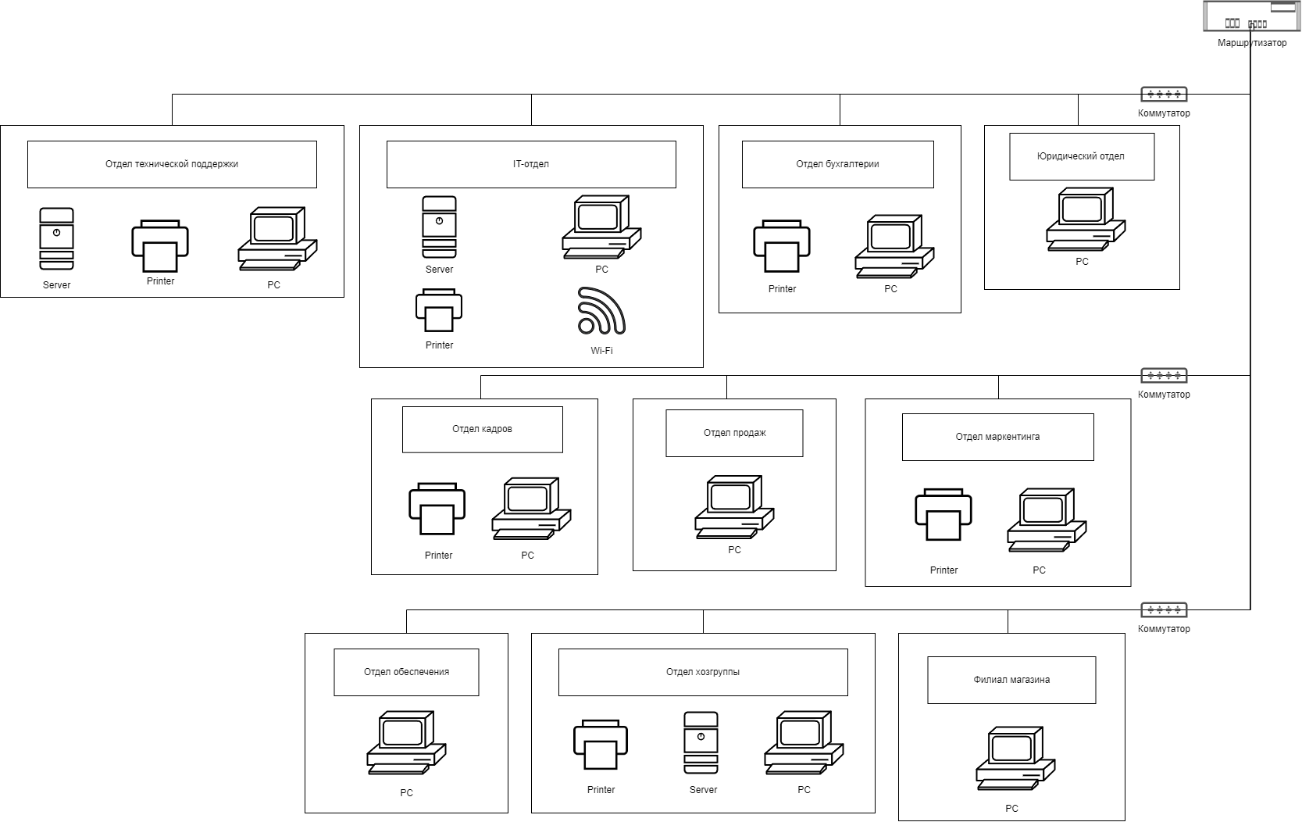
Исследовательский этап
Структура программного и аппаратного обеспечения (as-is)
Рисунок 5. Схема аппаратного обеспечения (as-is)

Slide 11
Исследовательский этап
Характеристика технического обеспечения ИС
Таблица 2
Характеристики аппаратных устройств и их программного обеспечения
№ п/п | Наименование устройства | Технические характеристики устройства | Программное обеспечение устройства, операционная система
1 | Моноблок Digma PRO AiO 27i | Процессор: Intel Core i7 1165G7, 2.8 ГГц (4.7 ГГц, в режиме Turbo); | Операционная система: Windows 10, ПО: Microsoft Office 2019, Google Chrome, Windows defender, а также другое ПО необходимое для разных отделов.
 |  | Оперативная память: 16 ГБ, DDR4, SO-DIMM;
 |  | Накопитель: SSD: 1024 ГБ;
 |  | Экран: 27 ", 2560 х 1440; Web-камера;
 |  | Графический процессор: Intel Iris Xe;
 |  | Поддержка интерфейсов: USB, HDMI, VGA
 |  | Беспроводная сеть: Wi-Fi (встроенный, стандарт 802.11 a/b/g/n/ac); Bluetooth (встроенный, стандарт v4.2); Gigabit Ethernet
2 | МФУ лазерный Canon i-Sensys MF3010 черно-белая печать, A4, цвет черный | Технология печати: лазерный, черно-белый, A4, | Драйвера для принтера
 |  | Разрешение: ч/б 600 x 1200 dpi,
 |  | Скорость печати: ч/б (A4) до 18 стр/мин;
 |  | Лотки: подача 150 листов, выход 100 листов;
 |  | Подключение: USB,
 |  | Дополнительные функции: сканирование, копирование, печать фотографий
3 | Маршрутизатор Xiaomi Redmi Router AC2100 CN, белый | Тип связи: Wi-Fi | Драйвера для роутера
 |  | Подключение к интернету (WAN): Ethernet RJ-45
 |  | Стандарт Wi-Fi 802.11: ac (Wi-Fi 5), Wi-Fi 1 (802.11b); Wi-Fi 3 (802.11g); Wi-Fi 4 (802.11n); Wi-Fi 5 (802.11ac)
 |  | Частотный диапазон устройств Wi-Fi: 5 ГГц
 |  | Макс. скорость беспроводного соединения: 2033 Мбит/с
 |  | Маршрутизация: DHCP-сервер, NAT, демилитаризованная зона (DMZ), межсетевой экран (Firewall), поддержка Dynamic DNS, статическая маршрутизация
 |  | Шифрование: WEP, WPA, WPA2, WEP, WPA, WPA2, WEP; WPA; WPA2, WEP; WPA; WPA2
4 | Коммутатор | Базовая скорость передачи данных: 100 Мбит/с | Драйвера для коммутатора
 |  | Количество LAN-портов: 16
 |  | Тип управления коммутатора: неупровляемый
 |  | Сетевые стандарты: IEEE 802.1p (Priority tags), IEEE 802.3az, IEEE 802.3u, IEEE 802.3x, Jumbo Frame, автоопределение MDI/MDIX, IEEE 802.1p (Priority tags), Jumbo Frame, автоопределение MDI/MDIX

Slide 12
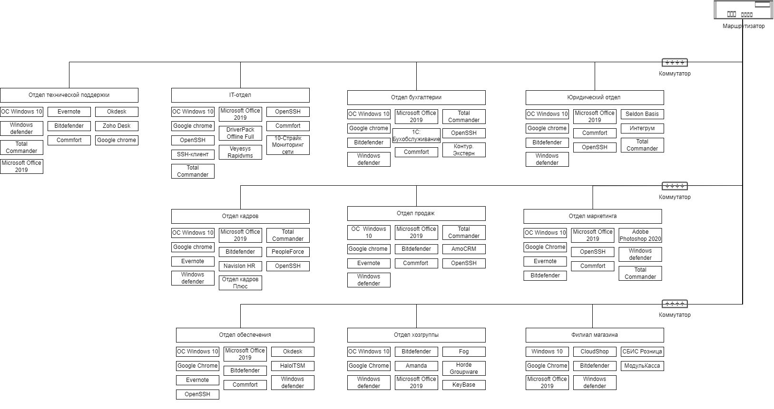
Исследовательский этап
Структура программного и аппаратного обеспечения (as-is)
Рисунок 6. Схема программной архитектуры(as-is)

Slide 13
Исследовательский этап
Характеристика серверов и их программного обеспечения
Таблица 3
Характеристики серверов и их программного обеспечения
№ п/п | Наименование характеристики | Значение характеристики
1 | Название модели | Synology Disk Station DS723+
2 | Форм-фактор сервера | Стойка 1U
3 | Частота процессора | 2600 МГц
4 | Семейство процессоров и модель | AMD Ryzen R1600
5 | Количество ядер в процессоре | 2
6 | Количество сокетов | 1
7 | Поддерживаемый тип памяти | DDR4 3200
8 | Количество установленных процессоров | 1
9 | Форм-фактор HDD | 3.5 или 2.5
10 | Вместимость корзины, HDD | 16 Тб
11 | Максимальная вместимость сервера, HDD | 4
12 | Установленная оперативная память, GB | 16 ТБ
13 | Горячая замена дисков | да
14 | Поддержка резервирования БП | да, с горячей заменой БП
15 | Установлено жестких дисков HDD | Нет
16 | Операционная система сервера | Windows Server 2022

Slide 14
Исследовательский этап
Перечень автоматизированных и неавтоматизированных бизнес-процессов
Выводы о возможности автоматизации одного из неавтоматизированных бизнес-процессов
Основные автоматизированные бизнес-процессы организации:
Материально-технический учет, расчет с клиентами, управленческий учет, учет основных средств, учет труда и заработной платы, учет сдельной оплаты труда.
Основные неавтоматизированные бизнес-процессы организации:
Учет кассовых операций
Выбранный неавтоматизированный бизнес-процесс:
Автоматизация учета кассовых операций
Аргументация выбора:
Я выбрала автоматизацию данного бизнес-процесса для повышения производительности труда и результативности, ускорения и удобства данного процесса, сокращения издержек, повышения управляемости, исключения злоупотребления и снижения риска ошибок.
Дальнейшая работа проектного этапа будет с процессом учета кассовых операций, так как в выбранной организации можно данный процесс улучшить.

Slide 15
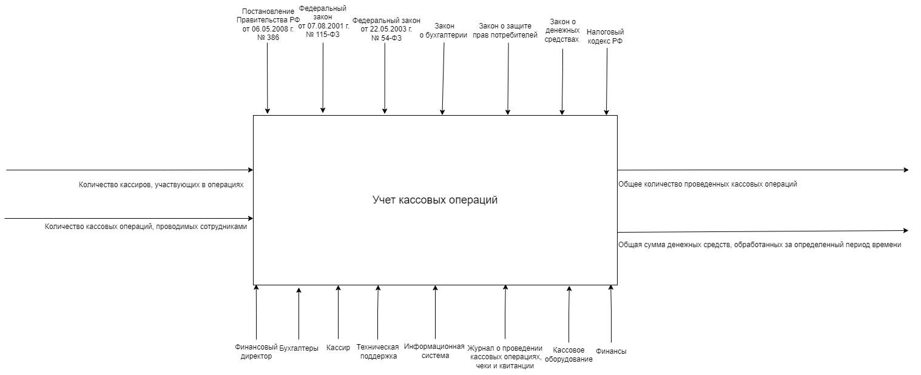
Исследовательский этап
Функциональная диаграмма бизнес-процесса, выбранного для автоматизации
Рисунок 7. Декомпозиция процесса учета кассовых операций для автоматизации (as-is)
в нотации IDEF0

Slide 16
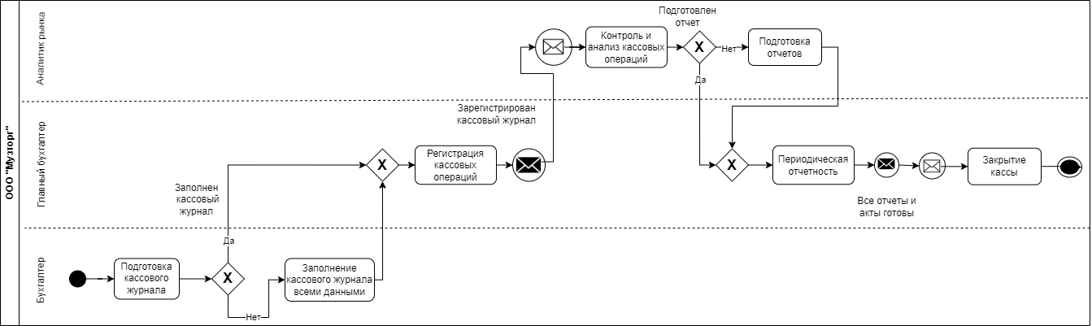
Исследовательский этап
Функциональная диаграмма бизнес-процесса, выбранного для автоматизации
Рисунок 8. Декомпозиция процесса учета кассовых операций выбранного для автоматизации (as-is)
в нотации BPMN

Slide 17
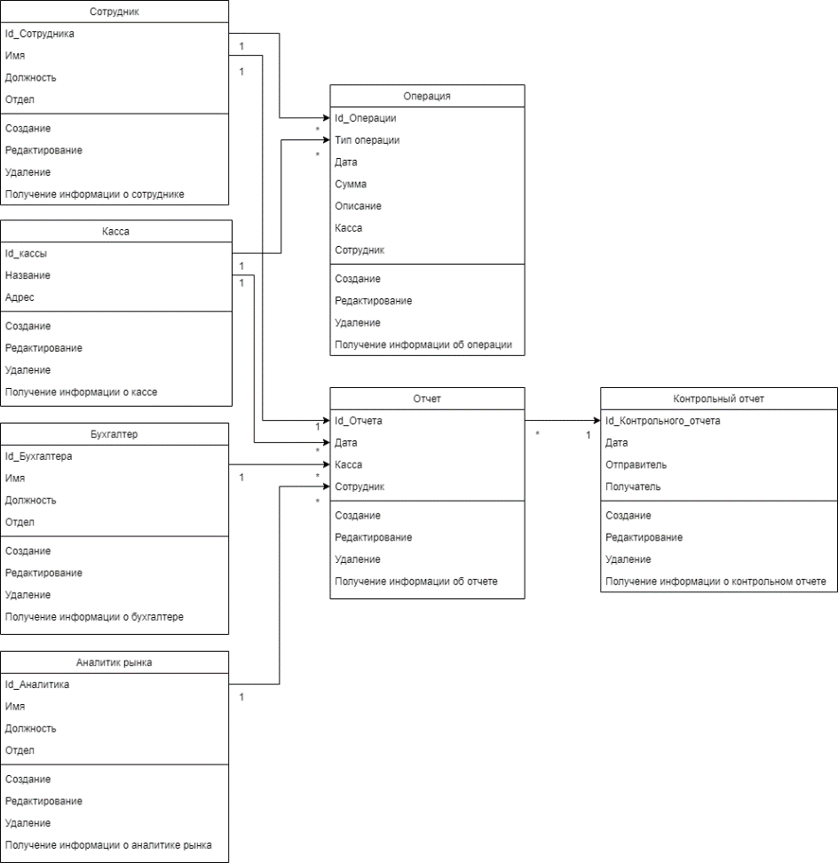
Исследовательский этап
Концептуальная модель данных для автоматизируемого
бизнес-процесса в нотации «Диаграмма классов UML»
Рисунок 9. Концептуальная модель данных для автоматизируемого
бизнес-процесса учета кассовых операций в нотации «Диаграмма классов UML»

Slide 18
Проектный этап. Экспериментально-практическая работа
Освоение вида деятельности ВД 5. Проектирование и разработка информационных систем
Формулировка задач разрабатываемого приложения
Формулировка задач разрабатываемой ИС:
1. Учет всех кассовых операций, производимых сотрудниками компании.
2. Регистрация и хранение информации о каждой кассовой операции, включая дату, время, сумму, тип операции (продажа, возврат, оплата поставщику и т. Д.) И дополнительные сведения, такие как номер чека или идентификатор клиента.
3. Систематическое и автоматическое обновление информации о кассовых операциях в режиме реального времени.
4. Возможность проведения операций с использованием различных видов платежных средств, таких как наличные, кредитные и дебетовые карты, электронные платежи и т.д.
5. Отслеживание и контроль за балансом кассовых операций, включая регистрацию и отчетность о приходах и расходах денежных средств.
6. Автоматический расчет и отображение налоговых сборов и комиссий, связанных с каждой кассовой операцией.
7. Генерация различных отчетов, таких как суточные, недельные, месячные или годовые отчеты о кассовых операциях, для учета прибыли, анализа расходов и проверки точности финансовых данных.
8. Предоставление доступа к системе только авторизованным пользователям с использованием механизмов аутентификации и авторизации.
9. Интеграция с другими системами учета, такими как система учета товаров или бухгалтерская система, для обмена информацией о финансовых операциях.
10. Автоматическое создание резервных копий и обеспечение безопасности данных, чтобы предотвратить потерю или несанкционированный доступ к информации о кассовых операциях.

Slide 19
Проектный этап
Инструментальные средства обработки информации
При анализе деятельности организации использованы функциональные модели, выполненные в нотации IDEF0.
В IDEF0 система представляется как совокупность взаимодействующих работ или функций. Такая чисто функциональная ориентация является принципиальной - функции системы анализируются независимо от объектов, которыми они оперируют. Это позволяет более четко смоделировать логику и взаимодействие процессов организации.
Функциональные диаграммы деятельности предприятия созданы с помощью приложения «Draw.io» версии 21.8.15. Бесплатный онлайн-сервис, который помогает создавать блок-схемы, прототипы, инфографику и диаграммы любого вида. Сервисом пользуются разные IT-специалисты — от бизнес-аналитиков до разработчиков и дизайнеров. Это связано с тем, что у Draw.io много функций: с его помощью можно продумывать даже планировку помещений. Хотя основное назначение — это всё-таки визуализация данных, моделирование процессов и системное проектирование. «Draw.io» полностью поддерживает методологию моделирования бизнес-процессов IDEF0, а также имеет ряд дополнительных возможностей, призванных удовлетворить потребности команд разработчиков систем управления предприятиями.
«Draw.io» позволяет создавать графические модели бизнес-процессов согласно правил синтаксиса IDEF0. Кроме того, «Draw.io» позволяет создавать систему классификации и кодирования всех объектов, которые фигурируют в бизнес-процессах предприятия и увязывать эту систему с графическими моделями бизнес-процессов. Так же в Draw.io можно создавать такие функциональные модели как UML и BPMN.

Slide 20
Проектный этап
Разработка технического задания
Введение: Автоматизация учета кассовых операций является неотъемлемой частью эффективной работы любого предприятия, особенно тех, которые имеют розничную торговлю. Данное техническое задание описывает проект по разработке программного решения, которое автоматизирует процесс учета кассовых операций.
Назначение: Целью данного проекта является создание программного решения, позволяющего автоматизировать учет кассовых операций и упростить процесс финансового учета в организации.
Структура: Введение; Назначение; Содержание разделов и страниц; Технические требования; Сценарий использования; Контент; Условия.
Содержание разделов и страниц:
Главная страница
Пользователи
Кассы
Кассовые операции
Отчеты
Настройки
Технические требования: Разработка должна быть выполнена на актуальном и надежном языке программирования. В качестве базы данных должна использоваться SQL. Использование системы контроля версий Git. Веб-интерфейс должен быть разработан с использованием HTML, CSS и JavaScript. Приложение должно быть масштабируемым и безопасным.
Сценарий использования: Пользователь заходит на главную страницу системы. Пользователь авторизуется в системе, используя свои логин и пароль. Пользователь создает новую кассу, указывая ее номер и описание. Пользователь добавляет новых пользователей, определяя их роли и уровни доступа. Пользователь осуществляет кассовую операцию, указывая тип операции, сумму и комментарий. Пользователь просматривает отчеты о кассовых операциях за выбранный период.
Контент: Описание основного функционала системы, описание ролей и уровней доступа пользователей, описание возможностей по настройке системы, описание форматов выводимых отчетов.
Условия:
Данные о кассовых операциях и пользователях должны храниться в базе данных
Система должна быть доступна для использования на всех основных операционных системах
Разработка должна быть завершена в течение 4 месяцев
Разработчики должны предоставить документацию по использованию системы и ее дальнейшей поддержке

Slide 21
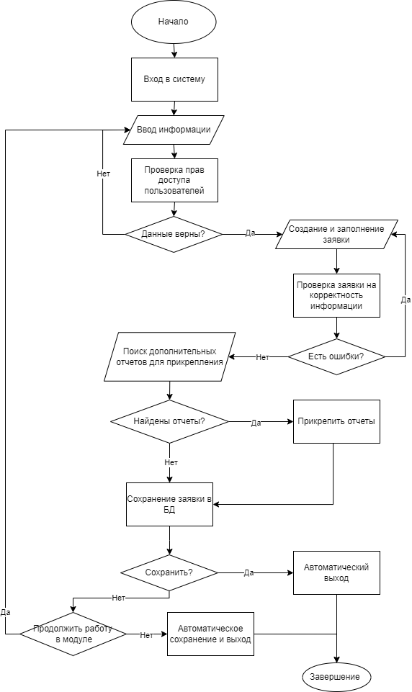
Проектный этап
Использование алгоритмов обработки информации для приложения
Рисунок 10. Блок-схема создания заявки учета кассовых операций

Slide 22
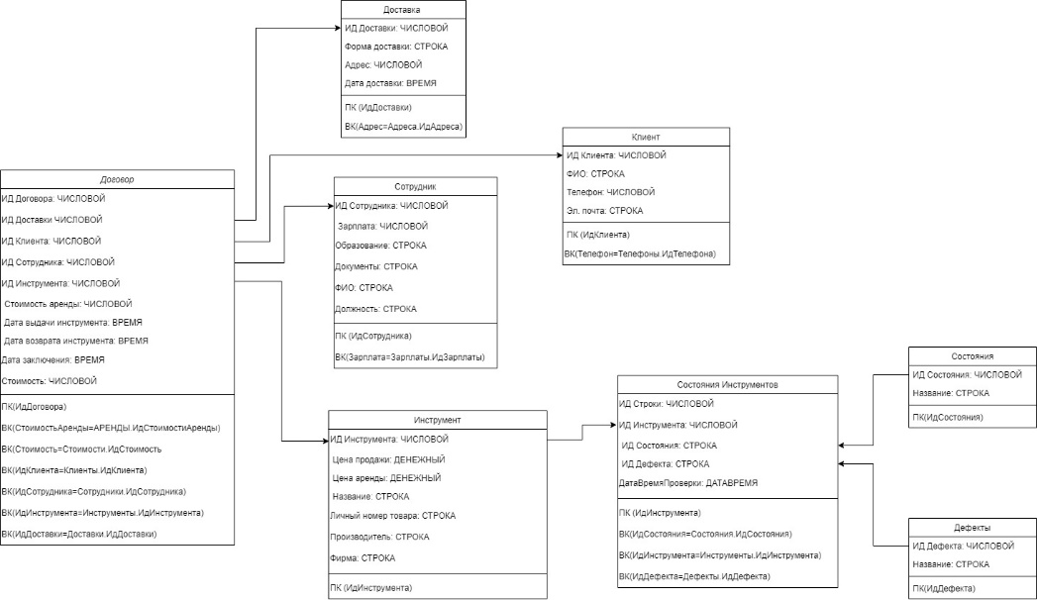
Проектный этап
Использование алгоритмов обработки информации для приложения
Рисунок 11. ER-диаграмма магазин «Музторг»

Slide 23
Проектный этап
Использование языков структурного, объектно-ориентированного программирования и языка сценариев для создания независимых программ
Фрагмент PHP кода, в котором показан скрипт, подключающий модуль к базе данных:
<?php
$dbHost = 'localhost';
$dbName = 'mydatabase';
$dbUser = 'myusername';
$dbPassword = 'mypassword';
try {
$pdo = new PDO("mysql:host=$dbHost;dbname=$dbName", $dbUser, $dbPassword);
$pdo->setAttribute(PDO::ATTR_ERRMODE, PDO::ERRMODE_EXCEPTION);
echo 'Подключение к базе данных успешно!’;
} catch(PDOException $e) {
echo 'Ошибка подключения к базе данных: ' . $e->getMessage();
}
?>

Slide 24
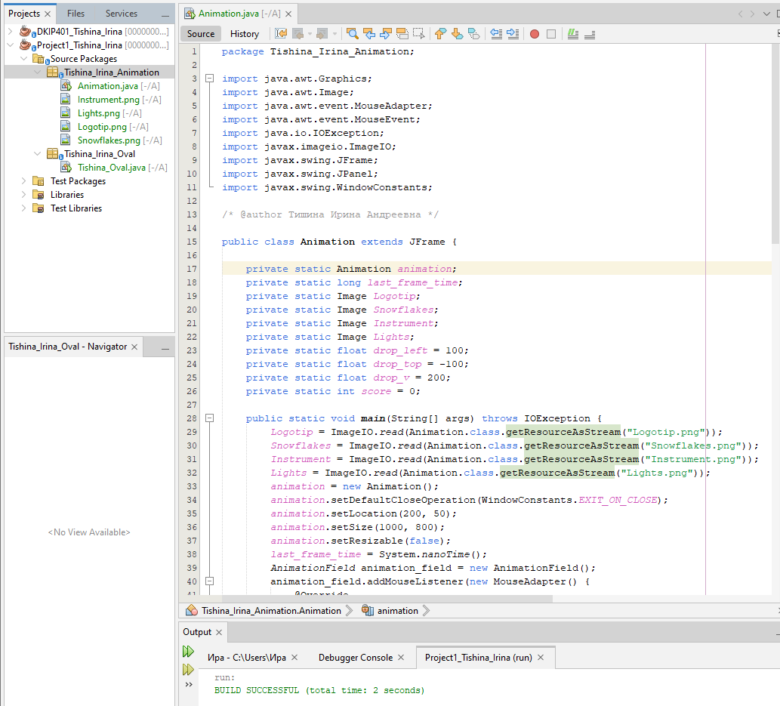
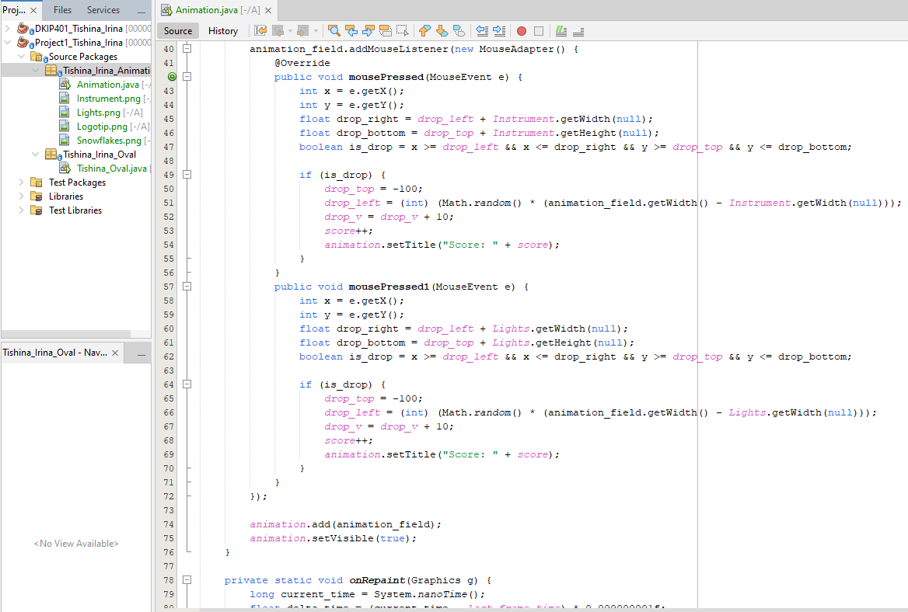
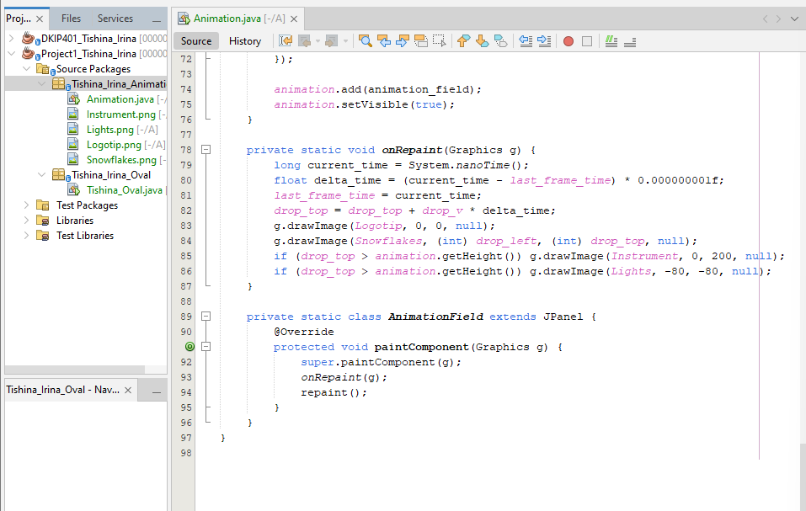
Проектный этап
Использование языков структурного, объектно-ориентированного программирования и языка сценариев для создания независимых программ
Код программы создания приложения предметной области магазин музыкальных инструментов «Музторг»:
Рисунок 12-14. Код программы

Slide 25
Проектный этап
Критерии оценки качества и надежности функционирования информационной системы
Для каждой проверяемой функции должен быть приведён перечень проверок (тестов) всех видов с указанием:
- объекта проверки (функция, модуль, подпрограмма, экранная форма, отчёт и т.д.);
- предмета проверки (правильность функционирования, скорость обработки, точность вычислений и т.д.);
- дополнительных программных и технических средств, необходимых для проверки (тестирования);
- массива исходных данных и способа его формирования (включая содержимое базы данных, входные массивы, сигналы и т.д.);
- вида и мест искажений тестовой информации в массивах исходных данных для проверки корректности обработки нештатных ситуаций;
- наблюдаемых параметров (ожидаемая реакция системы) в штатных и нештатных ситуациях;
- способа определения ожидаемых результатов (расчётная формула, конкретное значение и т.д.).
Описание проверок рекомендуется представлять в виде таблиц. Подобное описание производится для каждой проводимой проверки. Для удобства проверки нумеруются в порядке их проведения. Для однотипных проверок, предполагающих сходные действия, допускается формулировка «аналогично проверке N, за исключением…» - с описанием отличий. В случае использования хотя бы для одной проверки дополнительных технических средств, необходимо также привести схему технической архитектуры для проведения испытаний.
Для каждой проверки (теста) необходимо привести критериальные параметры, при выполнении которых проверка считается успешной. Для каждой проверки необходимо указать контролируемые параметры и их граничные значения.

Slide 26
Проектный этап
Критерии оценки качества и надежности функционирования информационной системы
Таблица 4
Табличное описание оценки качества и надежности функционирования информационной системы
Параметр | Значение
Функция | Проверка корректности записи и обработки кассовых операций в системе.
Предмет проверки | Информационная система учета кассовых операций.
Используемые средства | Кассовый аппарат, компьютер, программное обеспечение системы учета.
Исходные данные | Продажи товаров или услуг, сумма платежей, данные о клиентах, наличные или безналичные платежи.
Искажения тестовой информации для имитации нештатных ситуаций | Внесение неправильной суммы платежа, отсутствие записи о кассовой операции, дублирование записи, ошибки в данных о клиентах и т.д.
Ожидаемая реакция | Система должна правильно обрабатывать и сохранять информацию о кассовых операциях, предоставлять достоверные отчеты, поддерживать целостность и конфиденциальность данных.
Способ определения результатов | Сравнение фактических данных с ожидаемыми значениями, анализ отчетов и логов системы, тестирование различных сценариев использования.

Slide 27
Проектный этап
Методика тестирования приложений
Таблица 5
Тестирование приложения
№ проверки | Вид проверки | Критериальный параметр | Допустимые значения | Результат проверки
1 | Ввод данных в экранную форму | Максимальная длина строки | не менее 60 | 62
 |  | Допустимый диапазон дат | 01.01.2000-31.12.2100 | соответствует
2 | Проверка наличия полей "Дата", "Описание", "Сумма" | Наличие указанных полей в приложении | Поля "Дата", "Описание", "Сумма" должны быть присутствовать | Поле "Дата" присутствует, поле "Описание" присутствует, поле "Сумма" присутствует.
3 | Проверка правильного формата даты в поле "Дата" | Формат даты в поле "Дата" должен быть правильным | Дата должна быть в формате ДД-ММ-ГГГГ (например, 15.05.2023) | Дата «15.05.2023" имеет правильный формат.
4 | Проверка возможности добавления новой кассовой операции | Приложение должно позволять добавлять новые кассовые операции | Приложение должно предоставлять возможность добавления операций | Успешно добавлена новая кассовая операция.
5 | Проверка расчета общей суммы кассовых операций за определенный период | Сумма всех кассовых операций за определенный период должна быть рассчитана правильно | Общая сумма должна соответствовать сумме всех операций за указанный период | Общая сумма операций за период совпадает с рассчитанной суммой.
6 | Проверка возможности фильтрации кассовых операций по категориям | Приложение должно предоставлять возможность фильтровать операции по категориям | Приложение должно позволять выбирать определенную категорию и отображать только операции этой категории | Успешно выполнена фильтрация по категориям, отображены только операции выбранной категории.

Slide 28
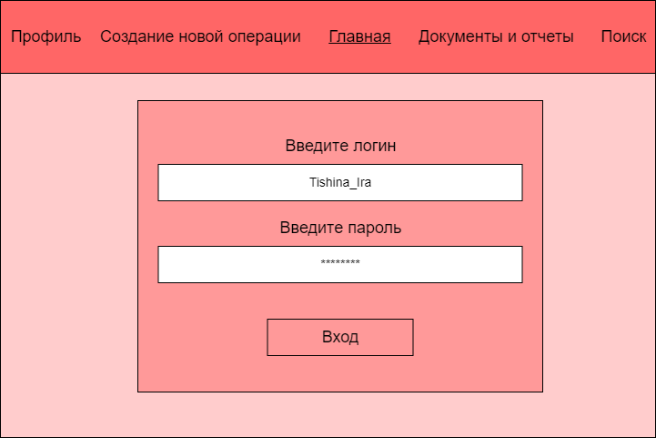
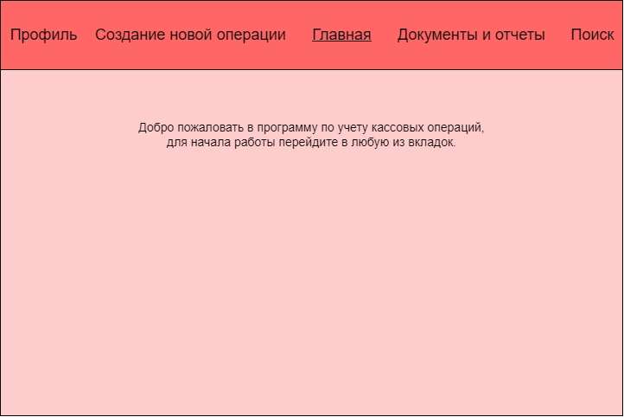
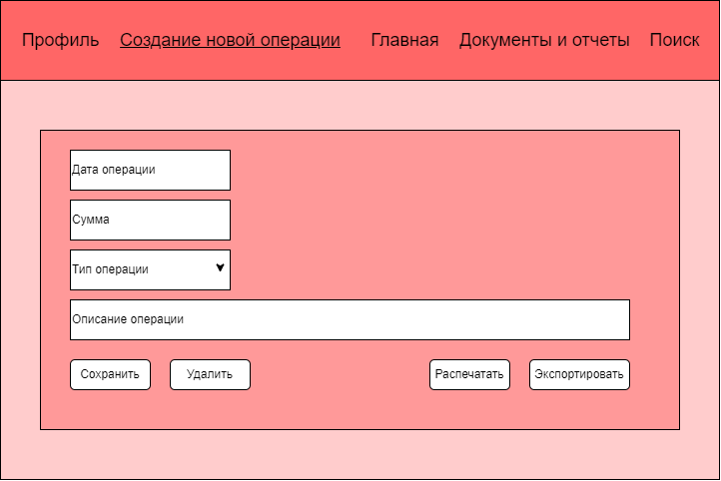
Проектный этап
Разработка графического интерфейса приложения
Рисунок 15. Графический интерфейс ключевых форм разрабатываемого проекта по учету кассовых операций

Slide 29
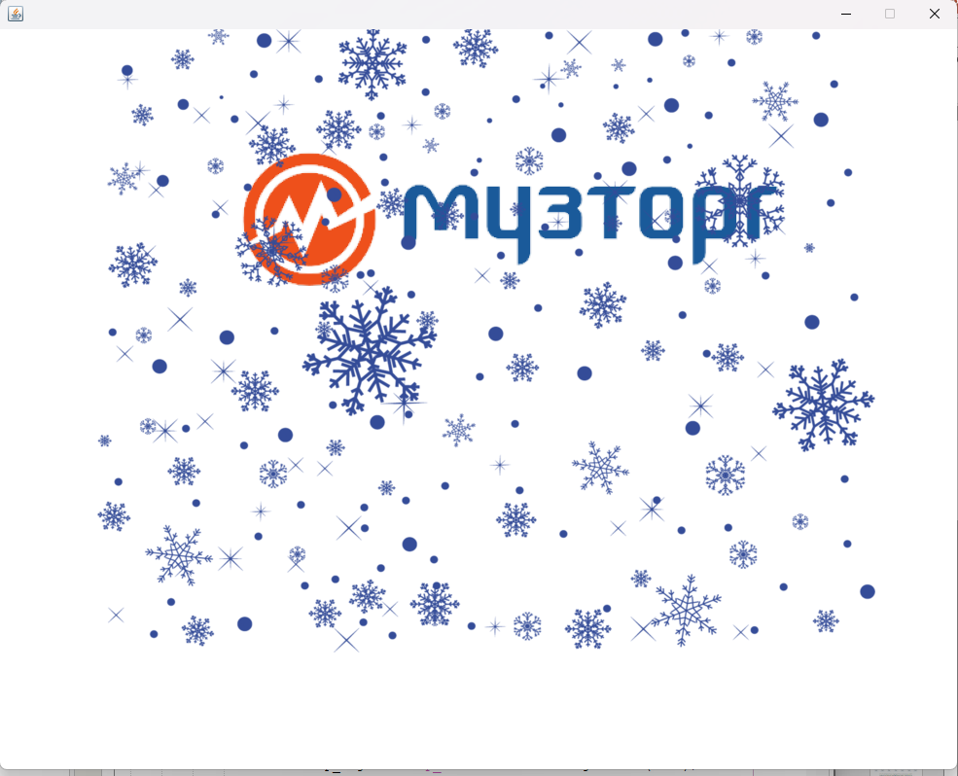


Проектный этап
Разработка графического интерфейса приложения
Рисунок 16-18. Графический интерфейс программы «Музторг»

Slide 30
Проектный этап
Использование стандартов при оформлении программной документации
Программная документация оформлялась в соответствии с Единой системой программной документации (ЕСПД - ГОСТ серии 19).
Программная документация включает:
Техническое задание (назначение, область применения программы, требования, предъявляемые к программе).
Текст программы (запись программы с необходимыми комментариями).
Описание программы (сведения о логической структуре и функционировании программы).
Описание применения.
Руководство оператора.
Пояснительная записка (схема алгоритма, общее описание алгоритма и/ или функционирования программы, обоснование принятых решений).
Эксплуатационные документы.

Slide 31
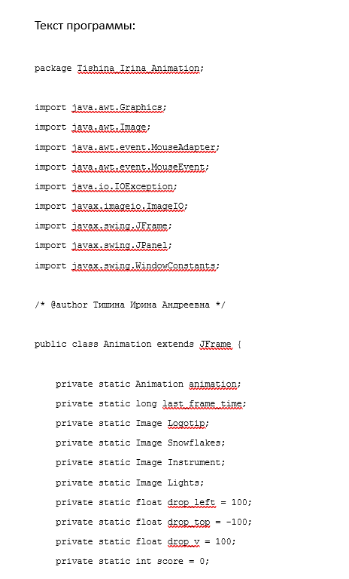
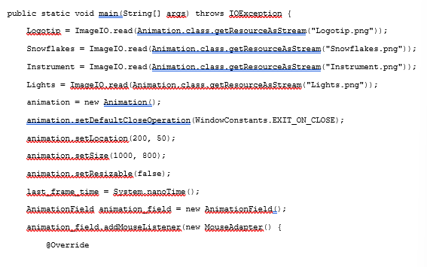
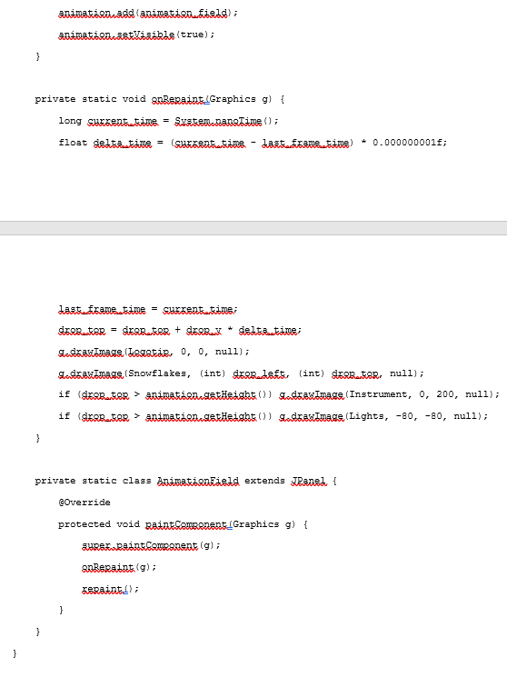
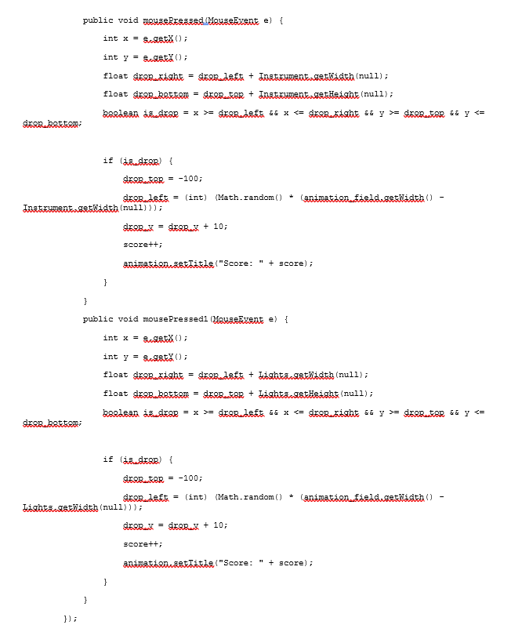
Проектный этап
Использование стандартов при оформлении программной документации
Текст программы:

Slide 32
Проектный этап
Использование стандартов при оформлении программной документации
Описание применения учета кассовых операций
Назначение программы: Наша программа для учета кассовых операций предназначена для автоматизации и упрощения процесса учета финансовых операций, производимых в кассе организации. Программа предоставляет возможность эффективного слежения за движением денежных средств, а также генерации отчетов для контроля и анализа финансовых процессов.
Условия применения: Программа разработана для использования в организациях, которые осуществляют кассовые операции, такие как продажа товаров или услуг, прием платежей от клиентов, расходы на закупку товаров и прочие операции, связанные с денежными средствами. Программа может быть использована в компаниях различной формы собственности - от малого бизнеса до крупных предприятий.
Описание задачи: Основная задача программы учета кассовых операций - обеспечить точное и своевременное отслеживание всех денежных операций, производимых в кассе организации
Входные данные: Для работы с программой необходимо обеспечить следующие входные данные:
Кол-во кассиров, участвующих в операциях
Кол-во кассовых операций, проводимых сотрудниками
Время затрачиваемое на каждую операцию
Сумма денежных средств, обрабатываемых в каждой операции
Информация о клиентах, участвующих в операциях
Выходные данные: Программа предоставляет следующие выходные данные:
Общее кол-во проведенных кассовых операций
Общая сумма денежных средств, обработанных за определенный период времени
Среднее время выполнения каждой кассовый операции
Список идентификаторов клиентов, участвующих в операциях
Число успешных операций
Число неуспешных операций

Slide 33
Проектный этап
Использование стандартов при оформлении программной документации
Руководство оператора по учету кассовых операций
Назначение программы:
Данное руководство предназначено для операторов, ответственных за учет и обработку кассовых операций в компании. Оно предоставляет необходимую информацию и инструкции по выполнению задач, связанных с кассовым учетом.
Условия выполнения программы:
Оператор должен быть назначен и обучен соответствующим навыкам и знаниям в области кассового учета.
Оператор должен иметь доступ к компьютеру или кассовому аппарату, используемому для регистрации кассовых операций.
Оператор должен иметь доступ к руководству пользователя для программного обеспечения, используемого для учета кассовых операций.
Выполнение программы:
Запуск программы: ознакомьтесь с руководством пользователя для программного обеспечения и убедитесь, что компьютер или кассовый аппарат подключены и работоспособны.
Авторизация: введите логин и пароль для доступа к программе в соответствии с инструкциями руководства пользователя. Отличительный идентификатор оператора может быть также необходим для авторизации.
Открытие смены: следуйте инструкциям программы для открытия новой смены и установки начального остатка в кассе. Убедитесь, что вводимые данные точны и полностью соответствуют текущей ситуации.
Регистрация продаж: при приеме платежа от клиента, введите сумму полученных денежных средств и выберите соответствующий вид оплаты в программе. Убедитесь, что данные точны и соответствуют фактическим кассовым операциям.
Возврат товара или денег: в случае необходимости возврата товара или денежных средств клиенту, следуйте инструкциям программы для выполнения этой операции. Указывайте детали о возвращаемом товаре или сумме возврата и сохраняйте соответствующую документацию.
Закрытие смены: перед закрытием смены, введите фактический остаток в кассе и выполните расчет суммы полученных и принятых денежных средств. Убедитесь, что все данные записаны и сохранены правильно.
Генерация отчетов: при необходимости сгенерируйте соответствующие отчеты о кассовых операциях, суммах продаж, возвратах и других финансовых показателях. Сохраните отчеты для последующей проверки и аудита.
Сообщение оператору:
Успешное выполнение кассовых операций зависит от точности и добросовестности оператора. Пожалуйста, следуйте вышеуказанным инструкциям, заботьтесь о безопасности и конфиденциальности данных клиентов, и всегда готовьтесь к взаимодействию с аудиторами или представителями компании для проверки кассовых операций.
В случае возникновения вопросов или проблем, обратитесь к вашему непосредственному руководителю или специалисту по технической поддержке для получения дальнейшей помощи.

Slide 34
Проектный этап
Формирование отчетной документации по результатам работ
При оформлении отчетных материалов следует придерживаться действующих стандартов.
Приказ Министерства финансов РФ от 29.07.1998 № 34н "Об утверждении Положения о бухгалтерском учете и аудиторской отчетности в Российской Федерации". Данный стандарт устанавливает общие правила бухгалтерского учета и состав отчетности, включая отчетность по кассовым операциям.
Приказ Минфина России от 27.10.2008 № 106н "Об утверждении Положения по бухгалтерскому учету "Учетная политика организаций"". Этот стандарт определяет порядок выбора и применения учетной политики организаций, включая порядок учета и отражения кассовых операций.
Приказ Минфина России от 10.07.2012 № 66н "Об утверждении учетной политики по признанию и оценке финансовых результатов, доходов и расходов организаций". Данный стандарт регламентирует учет и отражение финансовых результатов, в том числе доходов и расходов, связанных с кассовыми операциями.

Slide 35
Проектный этап
Формирование отчетной документации по результатам работ
При оформлении отчетных материалов следует придерживаться действующих стандартов.
Приказ Минфина России от 15.02.2016 № 22н "Об утверждении Положения о порядке проведения инвентаризации расчетов по кассе". Этот стандарт устанавливает порядок и правила проведения инвентаризации кассы, включая состав отчетности по результатам инвентаризации.
Приказ Минфина России от 24.07.2018 № 89н "Об утверждении Положения по управленческому учету". Данный стандарт касается управленческого учета, однако он также влияет на формирование отчетности и анализ кассовых операций.

Slide 36
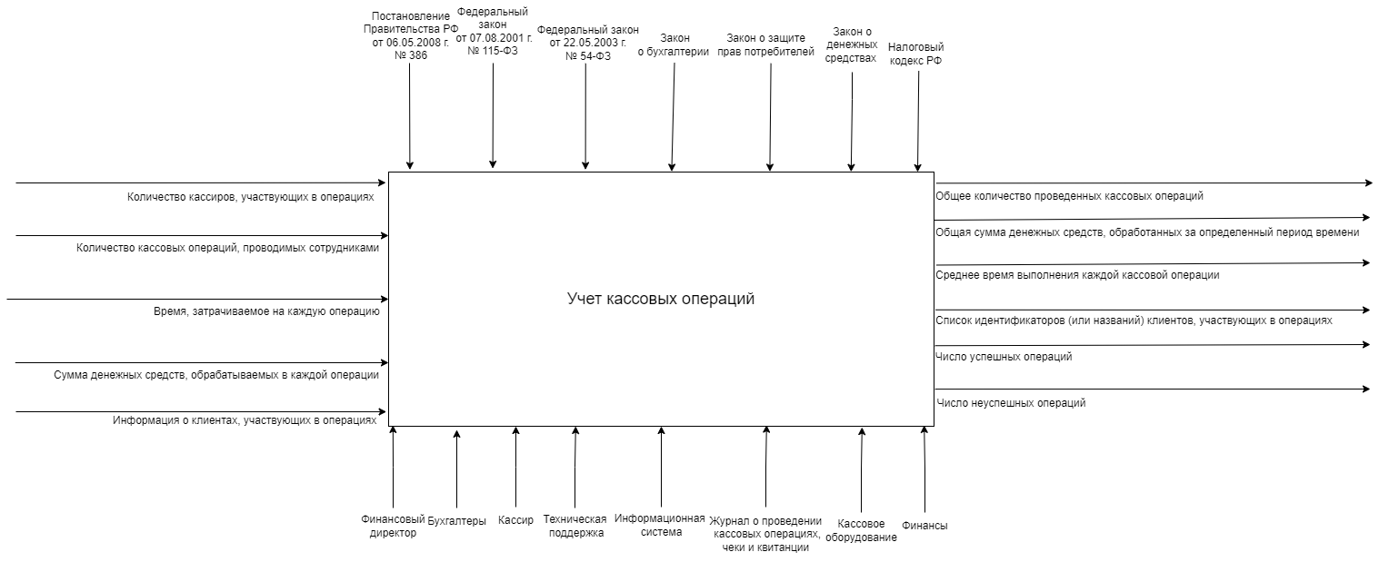
Аналитический этап
Описание решаемых задач с помощью функциональных моделей (to-bi)
Рисунок 13. Декомпозиция автоматизированного процесса (to-bi)

Slide 37
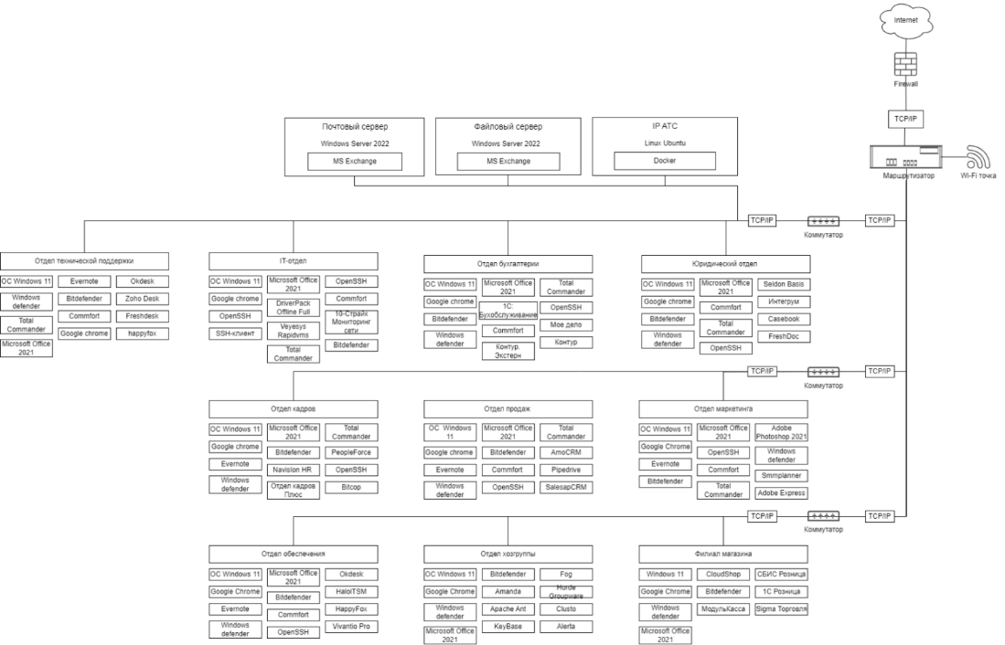
Аналитический этап
Актуализация программной и технической архитектуры
В рамках этого пункта представлены предлагаемые варианты усовершенствованных схем аппаратного и программного обеспечения в соответствии действующими техническими условиями и стандартами, а также в соответствии с вариантом предлагаемого решения автоматизации.
Рисунок 14. Актуализированная схема программной архитектуры (to-bi)

Slide 38
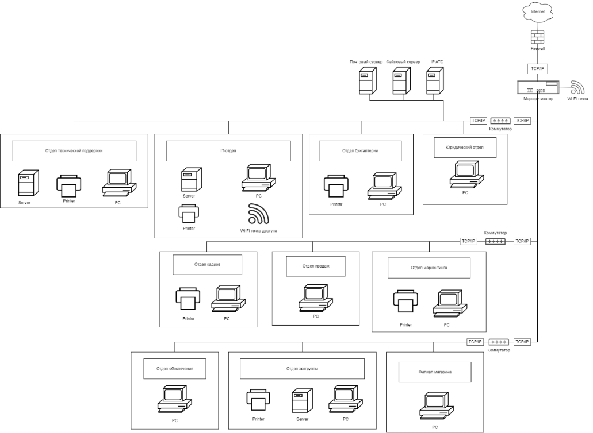
Аналитический этап
Актуализация программной и технической архитектуры
В рамках этого пункта представлены предлагаемые варианты усовершенствованных схем аппаратного и программного обеспечения в соответствии действующими техническими условиями и стандартами, а также в соответствии с вариантом предлагаемого решения автоматизации.
Рисунок 15. Актуализированная схема аппаратной архитектуры (to-bi)

Slide 39
Аналитический этап
Обоснование экономической эффективности проекта
Таблица 6
Расчет трудовых и материальных затрат на разработку ИС
Виды работ | Стоимость | Длительность, дней
Планирование и анализ требований
Разработка технического задания | 13 500 | 3
Изучение существующих систем и анализ требований | 45 000 | 10
Подготовка документации по требованиям | 22 500 | 5
Проектирование
Создание архитектуры системы | 45 000 | 10
Разработка диаграмм и схемы базы данных | 31 500 | 7
Проектирование интерфейса пользователя | 22 500 | 5
Разработка
Написание кода программы | 135 000 | 30
Тестирование и отладка | 67 500 | 15
Создание документации по программе | 22 500 | 5
Внедрение
Установка и настройка системы на сервере | 13 500 | 3
Обучение персонала | 22 500 | 5
Переход на новую систему | 9 000 | 2
В данной таблице представлены затраты на труд.

Slide 40
Аналитический этап
Обоснование экономической эффективности проекта
Продолжение таблицы 6
Расчет трудовых и материальных затрат на разработку ИС
Материальные затраты на проект
Статья затрат | Стоимость, в рублях
Компьютерное оборудование (стоимость компьютеров, серверов, принтеров и других устройств, необходимых для обработки и хранения данных о кассовых операциях). | 100 000 – 500 000
Программное обеспечение (стоимость покупки или разработки специального программного обеспечения для автоматизации учёта кассовых операций). | 100 000
Организация безопасности данных (стоимость установки и настройки системы защиты данных (firewall, антивирусное программное обеспечение, системы резервного копирования), обучение сотрудников правилам безопасности и контроль со стороны ИТ-специалистов). | 35 900
Косвенные затраты на проект
Статья затрат | Стоимость
Время и труд сотрудников | 450 000
Обучение персонала | 50 000
Потери продуктивности | 15 000
Консультационные услуги | 30 000

Slide 41
Аналитический этап
Обоснование экономической эффективности проекта
Таблица 7
Расчет затрат на выполнение операций при существующем варианте
№ п/п | Наименование операций технологического процесса решения комплекса задач | Количество документов мес., (шт.) | Трудоемкость на 1 документ (чел.-час) | Трудоемкость за год (чел.-час) | Среднечасовая зарплата специалиста (руб.) | Накладные расходы за 1 документ (руб.) | Накладные расходы за год (руб.) | Стоимостные затраты за год, (руб.)
1 | 2 | 3 | 4 | 5 | 6 | 7 | 8 | 9
1 | Подготовка и приемка документов | 1 000 | 0,5 | 600 | 500 | 10 | 10 000 | 310 000
2 | Регистрация и классификация документов | 1 000 | 0,7 | 840 | 500 | 15 | 15 000 | 435 000
3 | Анализ и сверка документов | 1 000 | 0,6 | 720 | 500 | 12 | 12 000 | 372 000
4 | Формирование отчетности | 1 000 | 0,8 | 960 | 500 | 18 | 18 000 | 498 000

Slide 42
Аналитический этап
Обоснование экономической эффективности проекта
Таблица 8
Расчет затрат на выполнение операций при внедряемом варианте
№ п/п | Наименование операций технологического процесса решения комплекса задач | Количество документов мес., (шт.) | Трудоемкость на 1 документ (чел.-час) | Трудоемкость за год (чел.-час) | Среднечасовая зарплата специалиста (руб.) | Накладные расходы за 1 документ (руб.) | Накладные расходы за год (руб.) | Стоимостные затраты за год, (руб.)
1 | 2 | 3 | 4 | 5 | 6 | 7 | 8 | 9
1 | Подготовка и приемка документов | 1 000 | 0,3 | 300 | 500 | 10 | 10 000 | 160 000
2 | Регистрация и классификация документов | 1 000 | 0,5 | 430 | 500 | 15 | 15 000 | 215 000
3 | Анализ и сверка документов | 1 000 | 0,4 | 360 | 500 | 12 | 12 000 | 186 000
4 | Формирование отчетности | 1 000 | 0,6 | 480 | 500 | 18 | 18 000 | 249 000

Slide 43
Аналитический этап
Анализ существующих типовых решений для выбранной задачи
Особенности, достоинства и недостатки их применения для решения выбранной задачи
Вывод о возможности использования типовых решений:
Программные средства довольно похожи по функционалу и занимают одни из лидирующих мест на российском рынке, но в выборе оптимального решения предпочтение было отдано автоматизации бизнес-процесса «Учет кассовых операций» в магазине музыкальных инструментов «Музторг».
Я выбрала данное решение, так как автоматизация учета кассовых операций позволяет снизить ручной труд и увеличить производительность, так как данные вносятся автоматически и меньше вероятность ошибок. Возможность автоматического подсчета сумм, контроля остатков и отслеживания финансовых операций позволяет увеличить точность учета и избежать ошибок в расчетах. Многие типовые решения имеют простой и интуитивно понятный интерфейс, что позволяет легко использовать программу без необходимости специальной подготовки. Многие решения предлагают готовые отчеты и аналитику по кассовым операциям, что позволяет быстро получать необходимую информацию о финансовом состоянии и делать анализ данных.

Slide 44
Отчетный этап
Выводы о результатах прохождения производственной практики:
выполняемая работа, приобретенные знания, умения и навыки
Выводы:
Прошла ознакомительную лекцию, включая инструктаж по соблюдению правил противопожарной безопасности, правил охраны труда, техники безопасности, санитарно-эпидемиологических правил и гигиенических нормативов.
Изучила организационную структуру и техническое оснащение исследуемого предприятия – объекта практики.
Собрала информации об объекте практики и проанализировала содержания источников.
Прошла экспериментально-практическую работу. Приобрела необходимые знания, умения и практический опыт работы по специальности в рамках освоения вида деятельности ВД 5. Проектирование и разработка информационных систем.
Получила практический опыт в:
управлении процессом разработки приложений с использованием инструментальных средств;
обеспечении сбора данных для анализа использования и функционирования информационной системы;
программировании в соответствии с требованиями технического задания;
использовании критериев оценки качества и надежности функционирования информационной системы;
применении методики тестирования разрабатываемых приложений;
определении состава оборудования и программных средств разработки информационной системы;
разработке документации по эксплуатации информационной системы;
проведении оценки качества и экономической эффективности информационной системы в рамках своей компетенции;
модификации отдельных модулей информационной системы.
Обработала и систематизировала полученный фактический материал.
Оформила отчетные документы о прохождении практики.

Slide 45
Отчетный этап
Список используемой литературы
Научная и учебная литература:
Проектирование информационных систем : учебник и практикум для среднего профессионального образования / Д. В. Чистов, П. П. Мельников, А. В. Золотарюк, Н. Б. Ничепорук. — 2-е изд., перераб. и доп. — Москва : Издательство Юрайт, 2023. — 293 с. — (Профессиональное образование). — ISBN 978-5-534-16217-2. — URL : https://urait.ru/bcode/530635
Григорьев, М. В. Проектирование информационных систем : учебное пособие для среднего профессионального образования / М. В. Григорьев, И. И. Григорьева. — Москва : Издательство Юрайт, 2023. — 318 с. — (Профессиональное образование). — ISBN 978-5-534-12105-6. — URL : https://urait.ru/bcode/518751.
Богатырев, В. А. Надежность информационных систем : учебное пособие для среднего профессионального образования / В. А. Богатырев. — Москва : Издательство Юрайт, 2023. — 318 с. — (Профессиональное образование). — ISBN 978-5-534-15205-0. — Текст : электронный // Образовательная платформа Юрайт [сайт]. — URL: https://urait.ru/bcode/520442
Стружкин, Н. П. Базы данных: проектирование : учебник для среднего профессионального образования / Н. П. Стружкин, В. В. Годин. — Москва : Издательство Юрайт, 2023. — 477 с. — (Профессиональное образование). — ISBN 978-5-534-11635-9. — Текст : электронный // Образовательная платформа Юрайт [сайт]. — URL: https://urait.ru/bcode/518499
Казарин, О. В. Основы информационной безопасности: надежность и безопасность программного обеспечения : учебное пособие для среднего профессионального образования / О. В. Казарин, И. Б. Шубинский. — Москва : Издательство Юрайт, 2023. — 342 с. — (Профессиональное образование). — ISBN 978-5-534-10671-8. — Текст : электронный // Образовательная платформа Юрайт [сайт]. — URL: https://urait.ru/bcode/518005
Казарин, О. В. Программно-аппаратные средства защиты информации. Защита программного обеспечения : учебник и практикум для среднего профессионального образования / О. В. Казарин, А. С. Забабурин. — Москва : Издательство Юрайт, 2023. — 312 с. — (Профессиональное образование). — ISBN 978-5-534-13221-2. — Текст : электронный // Образовательная платформа Юрайт [сайт]. — URL: https://urait.ru/bcode/519364
Нагаева, И.А. Основы алгоритмизации и программирования: практикум : [12+] / И.А. Нагаева, И.А. Кузнецов. – Москва ; Берлин : Директ-Медиа, 2021. – 169 с. : схем. – Режим доступа: по подписке. – URL: https://biblioclub.ru/
Источники используемых информационных ресурсов сети Интернет:
8. Современный учебник JavaScript. URL: https://learn.javascript.ru/
9. Форум программистов. URL: https://programmersforum.ru/
10. Портал по программированию. URL: http://www.opennet.ru/
11. Сайт магазин музыкальных инструментов «Музторг». URL: https://www.muztorg.ru/
12. Стандарты проектной документации [Электронный ресурс]. URL: http://www.rugost.com/

